Slide 1
Listrik statis
Pertemuan ke 4

Slide 2
KAPASITOR
Kapasitor atau kondensator adalah alat (komponen) yang dibuat sedemikian rupa sehingga mampu menyimpan muatan listrik yang besar untuk sementara waktu. Sebuah kapasitor terdiri atas keping-keping logam yang disekat satu sama lain dengan isolator. Isolator penyekat disebut zat dielektrik. Simbol yang digunakan untuk menampilkan sebuah kapasitor dalam suatu rangkaian listrik adalah
Berdasarkan bahannya, ada beberapa jenis kapasitor, antara lain kapasitor mika, kertas, keramik, plastik, dan elektrolit. Menurut pemasangannya dalam rangkaian listrik, kapasitor dibedakan menjadi kapasitor berpolar, yang mempunyai kutub positif dan kutub negatif. Dan juga kapasitor nonpolar, yang tidak mempunyai kutub, bila dipasang pada rangkaian arus bolak-balik (AC).

Slide 3
Ada dua cara pemasangan kapasitor, yaitu tanpa memerhatikan kutub-kutubnya (untuk kapasitor nonpolar) dan dengan memperhatikan kutub-kutubnya (untuk kapasitor polar). Beberapa kegunaan kapasitor, antara lain sebagai berikut:
Menyimpan muatan listrik
Memilih gelombang radio (tuning)
Sebagai perata arus pada rectifier
Sebagai komponen rangkaian starter kendaraan bermotor
Memadamkan bunga api pada sistem pengapian mobil
Sebagai filter dalam catu daya (power supply)

Slide 4
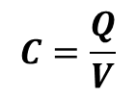

1. Kapasitas Kapasitor
Kapasitas kapasitor menyatakan kemampuan kapasitor dalam menyimpan muatan listrik. Kapasitas atau kapasitansi (lambang C) didefinisikan sebagai perbandingan antara muatan listrik (Q) yang tersimpan dalam kapasitor dan beda potensial (V) antara kedua keping. Secara matematis kapasitas kapasitor dapat dituliskan sebagai berikut:
$$Q=C V$$
$$C=\frac{Q}{V}$$
Dengan:
C = kapasitas kapasitor (farad atau F)
Q = muatan listrik yang tersimpan (coulomb)
V = beda potensial (volt)
Kapasitas 1 F sangat besar, sehingga sering dinyatakan dalam microfarad (µF) dan pikofarad (pF), dimana 1 µF = 10⁻⁶ F dan 1 pF = 10⁻¹² F.

Slide 5
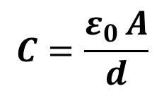
2. Kapasitas Kapasitor Keping Sejajar
Dua keping (lempeng) sejajar yang diberi muatan listrik berlainan dapat menyimpan muatan listrik. Dengan kata lain, keping sejajar tersebut mempunyai kapasitas.
Kapasitas kapasitor keping sejajar adalah :
$$C=\frac{ε_{0 }A}{d}$$
Dengan :
C = kapasitas kapasitor (F)
ε₀ = permitivitas ruang hampa atau udara (8,85 × 10⁻¹² C/Nm²)
d = jarak keping (m)
A = luas penampang keping (m²)

Slide 6
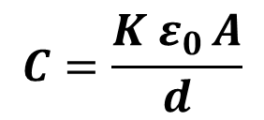
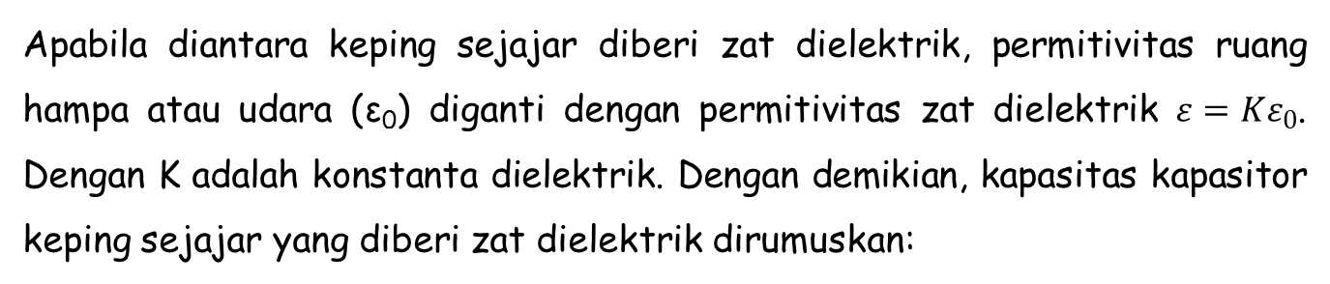
Apabila diantara keping sejajar diberi zat dielektrik, permitivitas ruang hampa atau udara (ε₀) diganti dengan permitivitas zat dielektrik $ε=Kε_{0}$. Dengan K adalah konstanta dielektrik. Dengan demikian, kapasitas kapasitor keping sejajar yang diberi zat dielektrik dirumuskan:
$$C=\frac{{K ε}_{0 }A}{d}$$

Slide 7

3. Kapasitas Bola Konduktor
Pada bola konduktor akan timbul potensial apabila diberi muatan. Berarti bola konduktor juga mempunyai kapasitas. Kapasitas bola kondukor dapat dirumuskan
$$C=4πε_{0}r$$

Slide 8
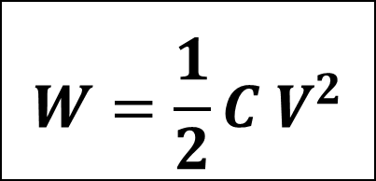
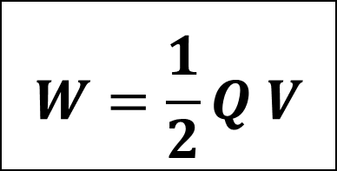
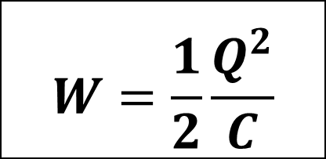
4. Energi yang tersimpan Kapasitor
Menyimpan muatan berarti pula menyimpan energi dalam bentuk energi potensial listrik. Energi yang tersimpan kapasitor dapay dirumuskan:
$$W=\frac{1}{2}Q V$$
$$W=\frac{1}{2}C V^{2}$$
$$W=\frac{1}{2}\frac{Q^{2}}{C}$$

Slide 9
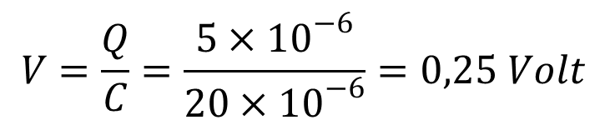
Contoh Soal 1
Jika muatan dan kapasitas kapasitor diketahui berturut-turut sebesar 5 µC dan 20 µF, tentukan beda potensial kapasitor tersebut?
Diketahui : Q = 5 µC = 5 × 10⁻⁶ C
C = 20 µF = 20 × 10⁻⁶ F
Ditanya : V ?
Jawab
$$V=\frac{Q}{C}=\frac{5×{10}^{−6}}{{20×10}^{−6}}=0,25 Volt$$

Slide 10
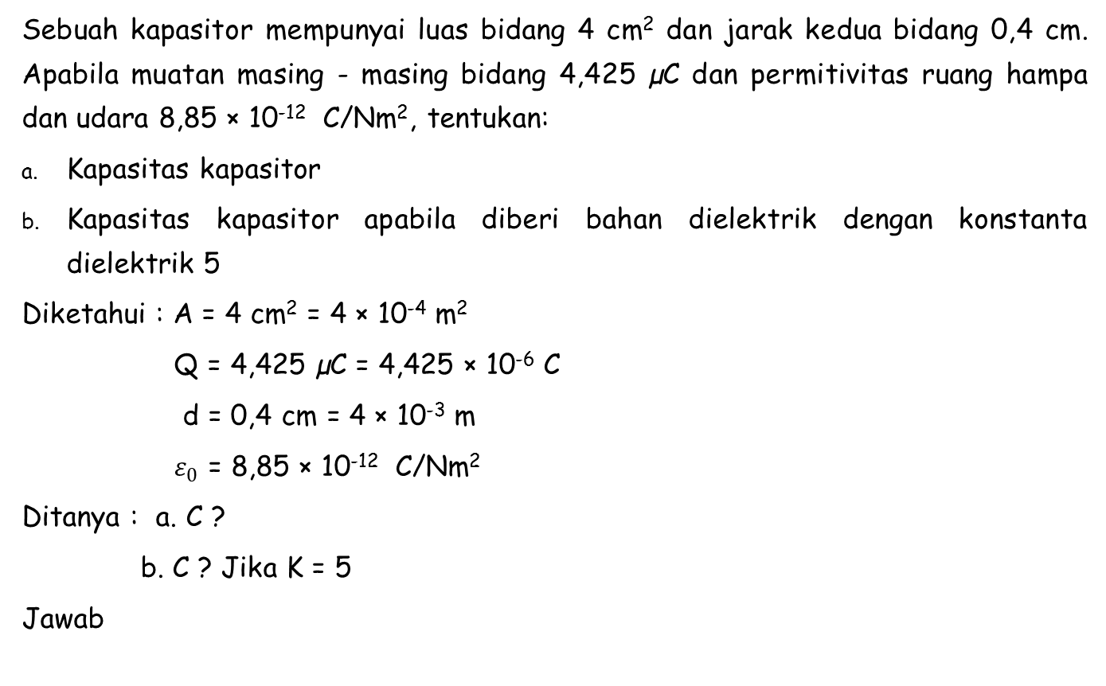
Contoh Soal 2
Sebuah kapasitor mempunyai luas bidang 4 cm² dan jarak kedua bidang 0,4 cm. Apabila muatan masing - masing bidang 4,425 µC dan permitivitas ruang hampa dan udara 8,85 × 10⁻¹² C/Nm², tentukan:
Kapasitas kapasitor
Kapasitas kapasitor apabila diberi bahan dielektrik dengan konstanta dielektrik 5
Diketahui : A = 4 cm² = 4 × 10⁻⁴ m²
Q = 4,425 µC = 4,425 × 10⁻⁶ C
d = 0,4 cm = 4 × 10⁻³ m
$ε_{0}$ = 8,85 × 10⁻¹² C/Nm²
Ditanya : a. C ?
b. C ? Jika K = 5
Jawab

Slide 11
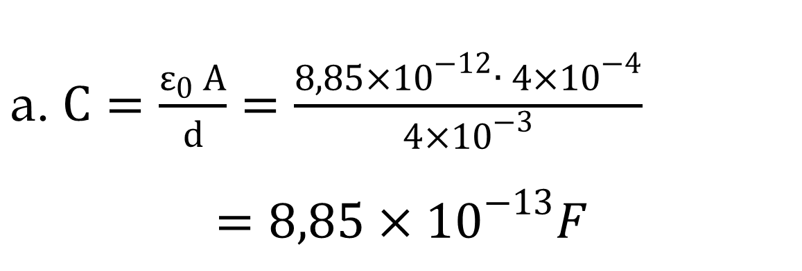
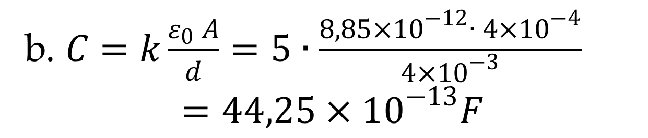
$C=\frac{ε_{0} A}{d}=\frac{8,85×{10}^{−12}∙ {4×10}^{−4}}{4×{10}^{−3}}$
$$=8,85×{10}^{−13}F$$
b. $C=k\frac{ε_{0} A}{d}=5∙\frac{8,85×{10}^{−12}∙ {4×10}^{−4}}{4×{10}^{−3}}$
$$=44,25×{10}^{−13}F$$

Slide 12
Contoh Soal 3
Sebuah kapasitor luas penampang platnya 20×20 cm² dan diantaranya hanya berjarak 2 mm. Jika ujung-ujung kapasitor itu dihubungkan pada beda potensial 10 volt, maka tentukan:
Kapasitas kapasitor
Muatan yang tersimpan
Energi yang tersimpan kapasitor

Slide 13
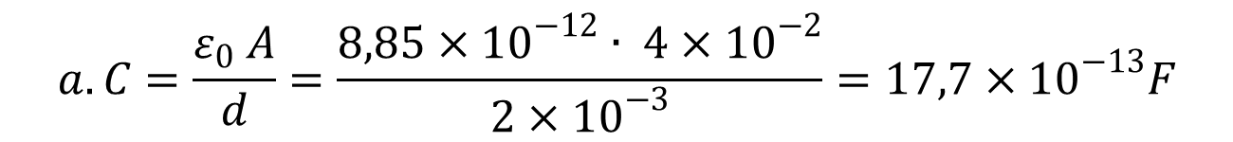
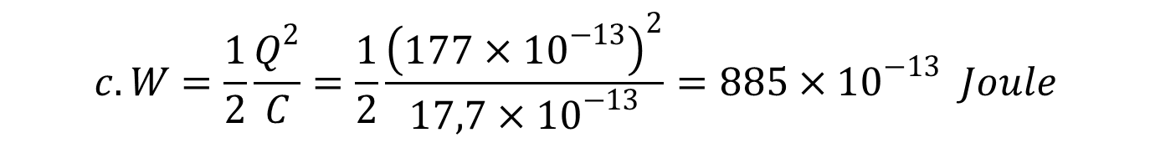
Diketahui : A = 400 cm² = 400 × 10⁻⁴ m² = 4 × 10⁻² m²
d = 2 × 10⁻³ m
V = 10 Volt
Ditanya : a. C ?
b. Q ?
c. W ?
Jawab
$$a. C=\frac{ε_{0} A}{d}=\frac{8,85×{10}^{−12}∙ {4×10}^{−2}}{2×{10}^{−3}}=17,7×{10}^{−13}F$$
$$b. Q=C V=17,7×{10}^{−13}∙10=177×{10}^{−13}C$$
$$c. W=\frac{1}{2}\frac{Q^{2}}{C}=\frac{1}{2}\frac{{\left(177×{10}^{−13}\right)}^{2}}{17,7×{10}^{−13}}=885{×10}^{−13} Joule$$

Slide 14
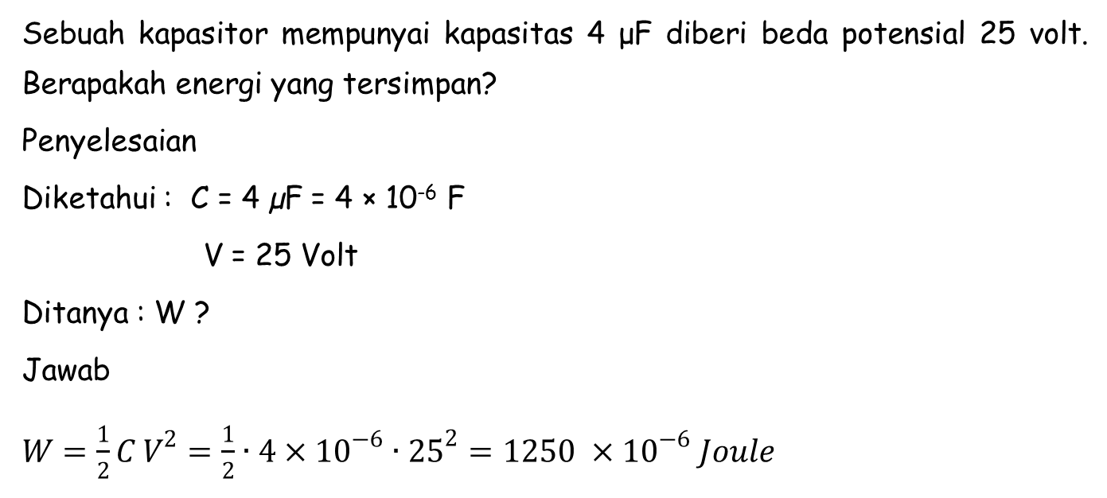
Contoh Soal 4
Sebuah kapasitor mempunyai kapasitas 4 μF diberi beda potensial 25 volt. Berapakah energi yang tersimpan?
Penyelesaian
Diketahui : C = 4 µF = 4 × 10⁻⁶ F
V = 25 Volt
Ditanya : W ?
Jawab
$W=\frac{1}{2}C V^{2}=\frac{1}{2}∙4×{10}^{−6}∙{25}^{2}=1250 ×{10}^{−6} Joule$

Slide 15
RANGKAIAN KAPASITOR
Rangkaian Seri
Dua kapasitor atau lebih dapat disusun dengan ujung-ujung yang disambung-sambungkan secara berurutan seperti pada gambar. Pada rangkaian seri muatan yang tersimpan pada kapasitor akan sama, Q sama, meskipun besar kapasitasnya berlainan. Akibatnya beda potensial tiap kapasitor akan berbanding terbalik dengan kapasitas kapasitornya.
Rangkaian Seri Kapasitor

Slide 16
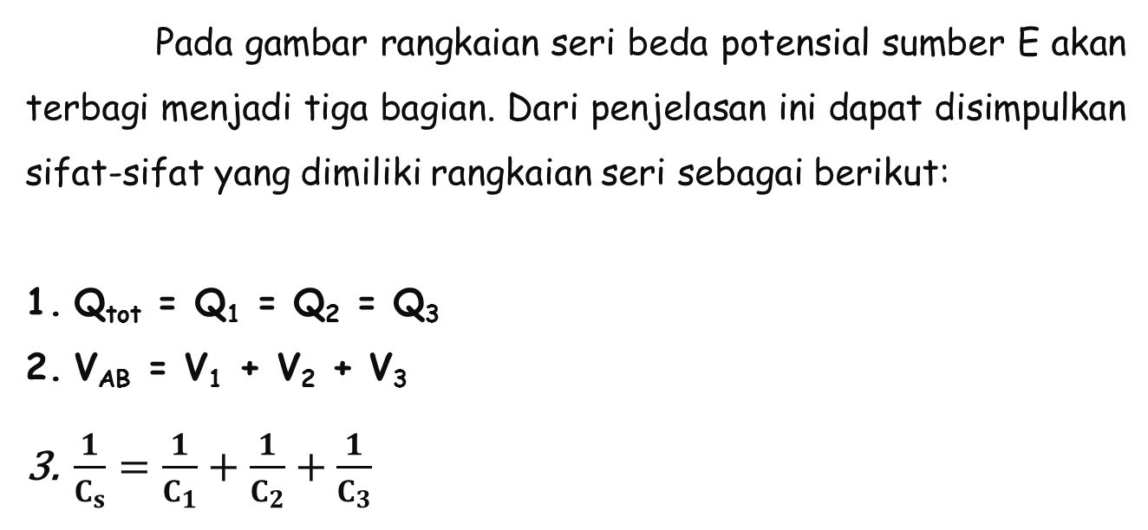
Pada gambar rangkaian seri beda potensial sumber E akan terbagi menjadi tiga bagian. Dari penjelasan ini dapat disimpulkan sifat-sifat yang dimiliki rangkaian seri sebagai berikut:
Q_{tot} = Q₁ = Q₂ = Q₃
V_{AB} = V₁ + V₂ + V₃
$\frac{1}{C_{s}}=\frac{1}{C_{1}}+\frac{1}{C_{2}}+\frac{1}{C_{3}}$

Slide 17
RANGKAIAN KAPASITOR
Rangkaian Paralel
Rangkaian paralel adalah gabungan dua kapasitor atau lebih dengan kutub-kutub yang sama menyatu seperti pada gambar.
Pada rangkaian ini beda potensial ujung-ujung kapasitor akan sama karena posisinya sama. Akibatnya muatan yang tersimpan sebanding dengan kapasitornya. Muatan total yang tersimpan sama dengan jumlah totalnya. .
Rangkaian Paralel Kapasitor

Slide 18
Dari penjelasan ini dapat disimpulkan sifat-sifat yang dimiliki rangkaian paralel sebagai berikut:
V_{AB} = V₁ = V₂ =V₃
Q_{tot} = Q₁ + Q₂ + Q₃
C_{P} = C₁ + C₂ + C₃
Rangkaian Campuran
Rangkaian campuran adalah rangkaian gabungan dari rangkaian seri dan paralel. Penyelesaian soal ini menyelesaikan hubungan beberapa kapasitor yang dapat ditentukan seri atau paralelnya terlebih dahulu.

Slide 19
Contoh soal 1
Tiga kapasitor masing-masing berkapasitas 2 µF, 3 µF, dan 4 µF disusun seri, kemudian diberi sumber listrik 13 volt. Tentukan potensial listrik masing-masing kapasitor?
Diketahui : C₁ = 2 µF = 2 × 10⁻⁶ F
C₂ = 3 µF = 3 × 10⁻⁶ F
C₃ = 4 µF = 4 × 10⁻⁶ F
V = 13 Volt
Ditanya : V₁, V₂, V₃ ?
Jawab?

Slide 20
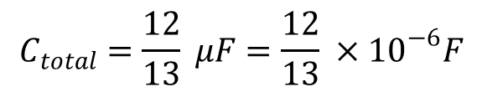
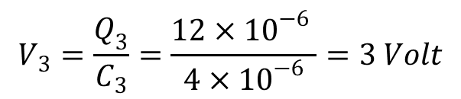

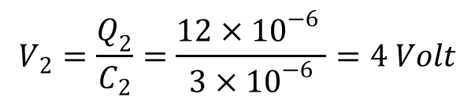
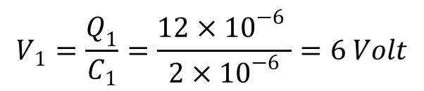
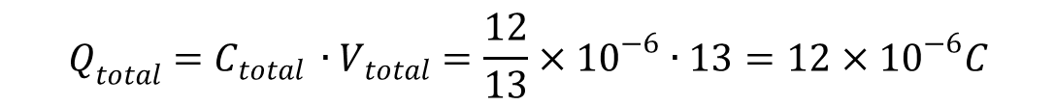
$\frac{1}{C_{total}}=\frac{1}{2}+\frac{1}{3}+\frac{1}{4}=\frac{6+4+3}{12}=\frac{13}{12}$
$$C_{total}=\frac{12}{13} μF=\frac{12}{13} ×{10}^{−6}F$$
$$Q_{total}=C_{total }∙V_{total}=\frac{12}{13}×{10}^{−6}∙13=12×{10}^{−6}C$$
Maka
$$V_{1}=\frac{Q_{1}}{C_{1}}=\frac{12×{10}^{−6} }{2×{10}^{−6}}=6 Volt$$
$$V_{2}=\frac{Q_{2}}{C_{2}}=\frac{12×{10}^{−6} }{3×{10}^{−6}}=4 Volt$$
$$V_{3}=\frac{Q_{3}}{C_{3}}=\frac{12×{10}^{−6} }{4×{10}^{−6}}=3 Volt$$

Slide 21
Contoh soal 2
Empat buah kapasitor dirangkai seperti pada gambar. Jika beda potensialnya 12 volt, tentukan:
Kapasitas kapasitor penggantinya
Beda potensial listrik masing-masing kapasitor

Slide 22
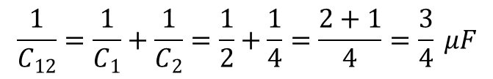
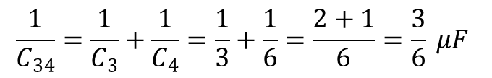

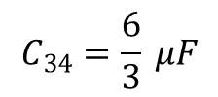
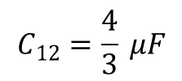
Diketahui : C₁ = 2 µF = 2 × 10⁻⁶ F
C₂ = 4 µF = 4 × 10⁻⁶ F
C₃ = 3 µF = 3 × 10⁻⁶ F
C₄ = 6 µF = 6 × 10⁻⁶ F
V_{total} = 12 Volt
Ditanya : a. C_{total} ?
b. V₁, V₂, V₃ ?
Jawab?
$$\frac{1}{C_{12}}=\frac{1}{C_{1}}+\frac{1}{C_{2}}=\frac{1}{2}+\frac{1}{4}=\frac{2+1}{4}=\frac{3}{4} μF$$
$$C_{12}=\frac{4}{3} μF$$
$$\frac{1}{C_{34}}=\frac{1}{C_{3}}+\frac{1}{C_{4}}=\frac{1}{3}+\frac{1}{6}=\frac{2+1}{6}=\frac{3}{6} μF$$
$$C_{34}=\frac{6}{3} μF$$
$C_{total}=\frac{4}{3}+\frac{6}{3}=\frac{10}{3} μF$

Slide 23
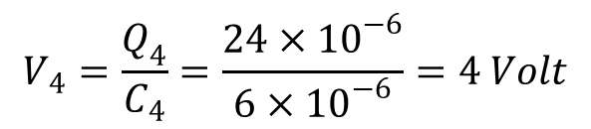

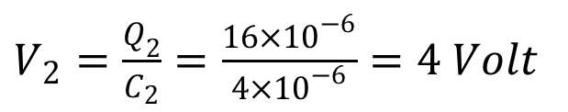
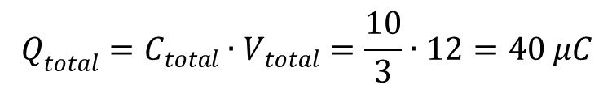
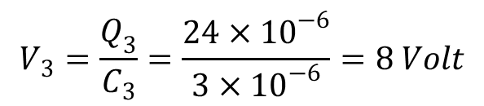
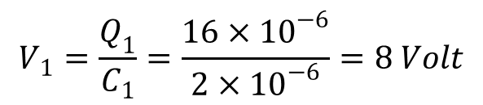

$$Q_{total}=C_{total}∙V_{total}=\frac{10}{3}∙12=40 μC$$
$Q_{12}=C_{12}∙V_{total}=\frac{4}{3}∙12=16 μC$
$Q_{34}=C_{34}∙V_{total}=\frac{6}{3}∙12=24 μC$
Maka
$$V_{1}=\frac{Q_{1}}{C_{1}}=\frac{16×{10}^{−6}}{2×{10}^{−6}}=8 Volt$$
$V_{2}=\frac{Q_{2}}{C_{2}}=\frac{16×{10}^{−6}}{4×{10}^{−6}}=4 Volt$
$$V_{3}=\frac{Q_{3}}{C_{3}}=\frac{24×{10}^{−6}}{3×{10}^{−6}}=8 Volt$$
$$V_{4}=\frac{Q_{4}}{C_{4}}=\frac{24×{10}^{−6}}{6×{10}^{−6}}=4 Volt$$

Slide 24
Contoh soal 3
Tiga buah kapasitor dirangkai seperti pada gambar.
Diketahui C₁ = 300 µF, C₂ = 200 µF, dan C3 = 400 µF.
Tentukan :
Kapasitas pengganti total
Muatan yang tersimpan di c
Beda potensial bc
Muatan yang tersimpan C₂ dan C₃

Slide 25
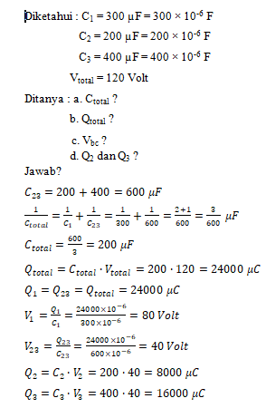

Slide 26
LATIHAN SOAL
Sebuah kapasitor 300 µF dihubungkan ke sebuah baterai 50 Volt. Tentukan besar muatan pada keping-keping kapasitor ?
Sebuah kapasitor keping sejajar memiliki kapasitas 1,3 µF ketika dimuati 6,5 × 10⁻⁷ C dan antara kuat medan magnet 200 N/C. Berapakah jarak antara kedua keeping tersebut ?
Sebuah kapasitor keping sejajar memiliki keping persegi dengan panjang sisinya 10 cm dipisahkan oleh jarak 1,5 mm. Hitunglah:
Kapasitasnya
Jika kapasitor itu dimuati oleh baterai 6 Volt, berapa banyak muatan yang dipindahkan dari satu keping ke keping lainnya ?

Slide 27
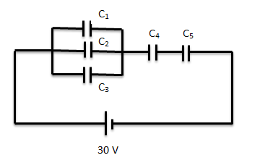
LATIHAN SOAL
Lima buah kapasitor C₁ = 3 F, C₂ = 2 F, C₃ =1 F, C₄ = 4 F, dan C₅ = 12 F dirangkai seperti gambar di bawah ini. Tentukanlah:
Kapasitansi total dari rangkaian
Muatan yang tersimpan di C₃ dan C₄
Perhatikan rangkaian di bawah ini
Besarnya muatan pada kapasitor C₅ adalah ?

Slide 28
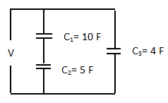
LATIHAN SOAL
Perhatikan rangkaian di bawah ini
Hitunglah:
Kapasitansi total rangkaian tersebut.
Jika rangkaian dihubungkan dengan sebuah potensial V = 300 volt,
hitunglah muatan total dalam rangkaian tersebut.
Energi total kapasitor.

Slide 29
Membuat GUI Matlab Penyelesaian Soal Kapasitor
Langkah-langkah pembuatan GUI Matlab untuk materi dan soal rangkaian kapasitor:
Buka program/aplikasi Matlab yang telah terinstal pada Laptop/PC
Ketik guide pada command window
Pilih blank GUI (default)
Klik ok
Muncul lembar kerja desain GUI Matlab
Buat desain GUI Matlab rangkaian kapasitor
Setelah Desain selesai klik run
Masukkan syntax program pada menu editor yang telah tampil
Setelah semua benar,lakukan kembali proses running

Slide 30
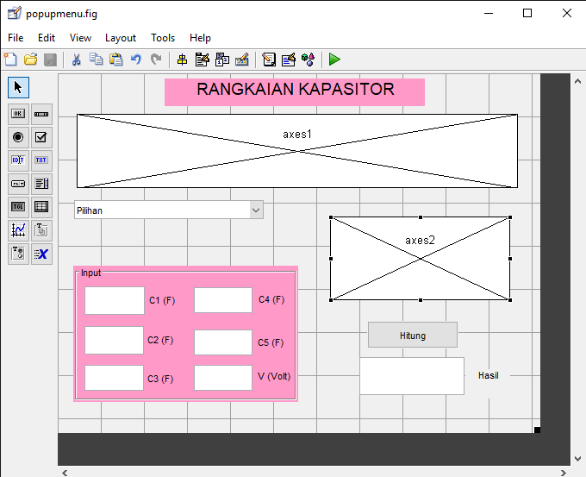
Contoh Desain GUI Matlab
Judul: Static text
Gambar Soal : Axes1 Pop up menu
Gambar Rangkaian :
Pushbutton1
Output : Edit text Tag: Edit7
Input: Panel

Slide 31
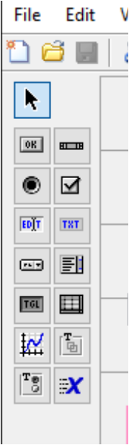
Tool yang digunakan:
Push button
Edit Text
Static Text
Pop up menu
Panel
Axes

Slide 32
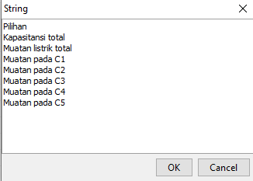
Penjelasan Panel Input:
String | Tag | Static Text
 | Edit1 | C1 (F)
 | Edit2 | C2 (F)
 | Edit3 | C3 (F)
 | Edit4 | C4 (F)
 | Edit5 | C5 (F)
 | Edit6 | V (Volt)
Penjelasan editor pop up menu: Pada pop up menu editor, ketik pilihan yang akan dibuat pada string dengan dipisahkan oleh enter seperti pada gambar di samping

Slide 33
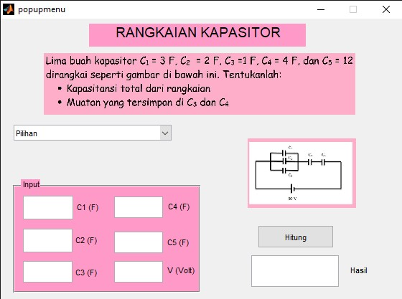
Hasil Running:

Slide 34
Penjelasan Code:
function popupmenu1_Callback(hObject, eventdata, handles)
popvalue= get(handles.popupmenu1,'value') switch popvalue
case 1
case 2
popvalue= 2; handles.popvalue=popvalue; guidata(hObject,handles);
case 3
popvalue= 3; handles.popvalue=popvalue; guidata(hObject,handles);
case 4
popvalue= 4; handles.popvalue=popvalue; guidata(hObject,handles);
case 5
popvalue= 5; handles.popvalue=popvalue; guidata(hObject,handles);
case 6
popvalue= 6; handles.popvalue=popvalue; guidata(hObject,handles);
case 7
popvalue= 7; handles.popvalue=popvalue; guidata(hObject,handles);
case 8
popvalue= 8; handles.popvalue=popvalue; guidata(hObject,handles);
end
Kata popvalue bisa diganti apa saja seperti mode,pilihan,dll asal konsisten
Switch diikuti dengan case
Case 1 dikosongkan karena kita tidak memilih apapun ketika case 1
Lakukan sesuai jumlah pilihan yang kita inginkan dan telah diketik di menu editor: string pada pop up menu jangan lupa diakhiri dengan ‘end’

Slide 35
function pushbutton1_Callback(hObject, eventdata, handles)
%input
C1 = str2double(get(handles.edit1,'string'));
C2 = str2double(get(handles.edit2,'string'));
C3 = str2double(get(handles.edit3,'string'));
C4 str2double(get(handles.edit4,'string'));
C5 = str2double(get(handles.edit5,'string'));
V = str2double(get(handles.edit6,'string'));
Q= V*((C1+C2+C3)*C4*C5)/((C4*C5)+((C1+C2+C3)*C5)+((C1+C2+C3)*C4)); %Rumus
popvalue=handles.popvalue; if popvalue == 2
hasil= ((C1+C2+C3)*C4*C5)/((C4*C5)+((C1+C2+C3)*C5)+((C1+C2+C3)*C4)); %Rumus
hasil=num2str(hasil); set(handles.edit7,'string',hasil); %output
end
if popvalue == 3
hasil= V*((C1+C2+C3)*C4*C5)/((C4*C5)+((C1+C2+C3)*C5)+((C1+C2+C3)*C4)); %Rumus
hasil=num2str(hasil); set(handles.edit7,'string',hasil); %output
end
if popvalue == 4
hasil= (Q/(C1+C2+C3))*C1 ; %Rumus hasil=num2str(hasil); set(handles.edit7,'string',hasil); %output
end
if popvalue == 5
hasil= (Q/(C1+C2+C3))*C2 ; %Rumus

Slide 36
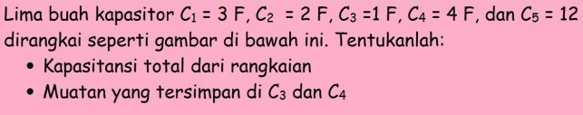
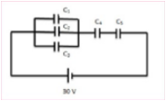
hasil=num2str(hasil); set(handles.edit7,'string',hasil); %output
end
if popvalue == 6
hasil= (Q/(C1+C2+C3))*C3 ; %Rumus hasil=num2str(hasil); set(handles.edit7,'string',hasil); %output
end
if popvalue == 7
hasil= V*((C1+C2+C3)*C4*C5)/((C4*C5)+((C1+C2+C3)*C5)+((C1+C2+C3)*C4)) ; %Rumus
hasil=num2str(hasil); set(handles.edit7,'string',hasil); %output
end
if popvalue == 8
hasil= V*((C1+C2+C3)*C4*C5)/((C4*C5)+((C1+C2+C3)*C5)+((C1+C2+C3)*C4)) ; %Rumus
hasil=num2str(hasil); set(handles.edit7,'string',hasil); %output
end
Code menampilkan gambar:
function axes1_CreateFcn(hObject, eventdata, handles) axes(hObject)
imshow('soal.jpg')
function axes2_CreateFcn(hObject, eventdata, handles) axes(hObject)
imshow('rangkaian.jpg')

Slide 37
Rumus dan pilihan case pada pop up menu disesuaikan dengan kebutuhan soal ya…
Terimakasih

